Slide 1
存储过程和触发器

Slide 2
1.写出创建分数存储过程用于计算某门课程成绩最高分、最低分、平均分,参数课程号。
--2.写出统计某门课选人数的存储过程，输入参数课程号，输出参数人数。
3.
创建存储过程,要求根据学生姓名查看学生的籍贯
(要求:
在存储过程里定义两个参数, 第一个接收由调用程序指定的输入值(学生姓名), 第二个参数用于将该值返回调用程序)*/

Slide 3
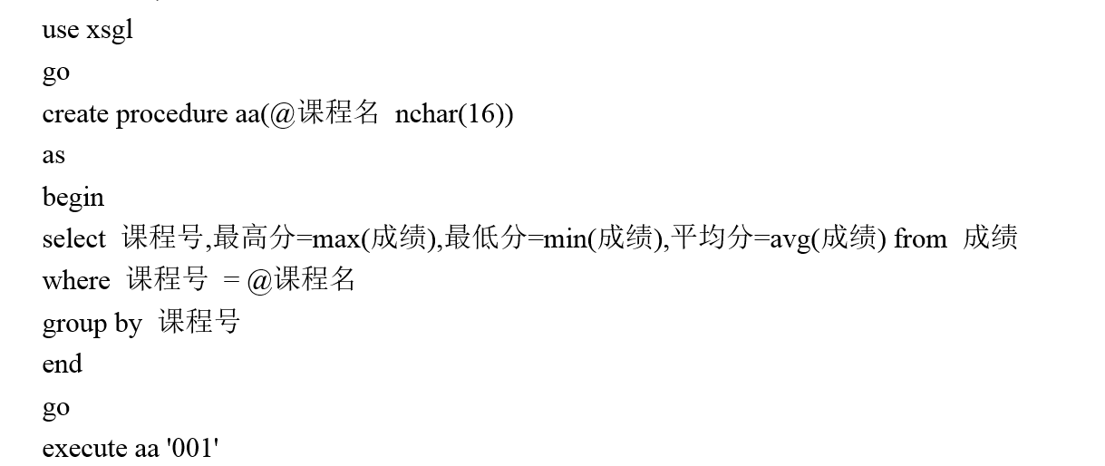
1.
写出创建分数存储过程用于计算某门课程成绩最高分、最低分、平均分,
参数课程号。

Slide 4
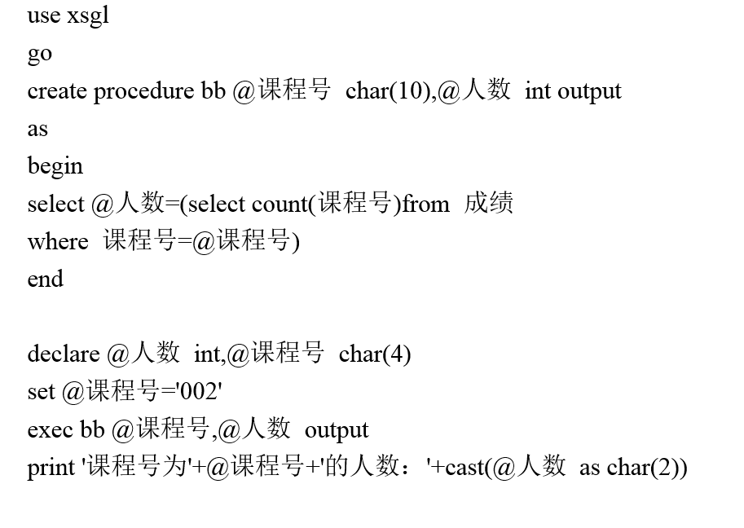
--2.
写出统计某门课选人数的存储过程，输入参数课程号，输出参数人数。

Slide 5
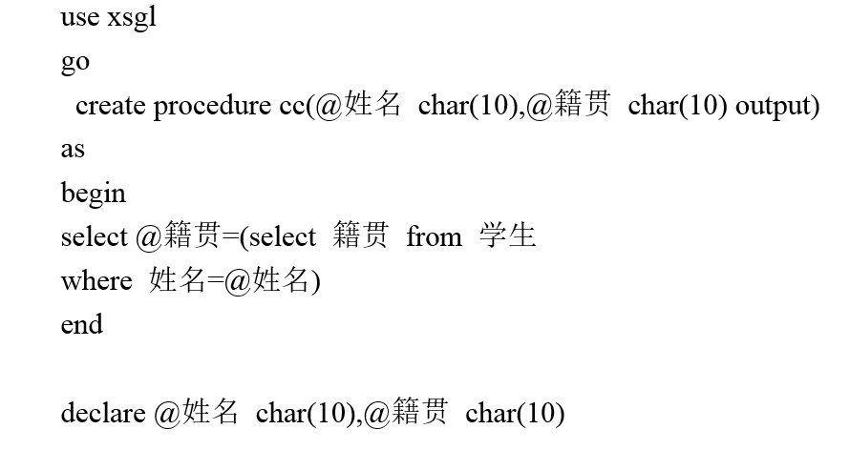
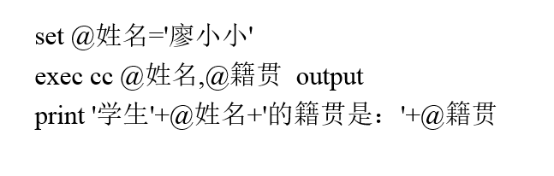
3.
创建存储过程,要求根据学生姓名查看学生的籍贯
(要求:
在存储过程里定义两个参数, 第一个接收由调用程序指定的输入值(学生姓名), 第二个参数用于将该值返回调用程序)*/

Slide 6
